Slide 1

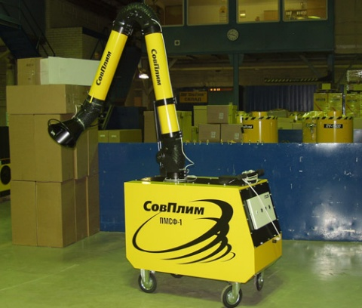
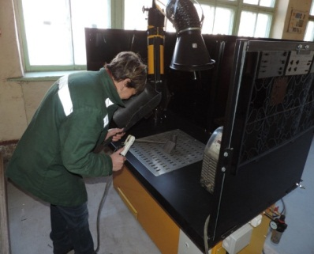
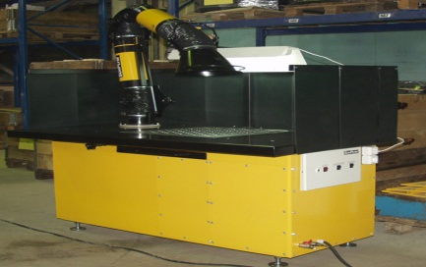
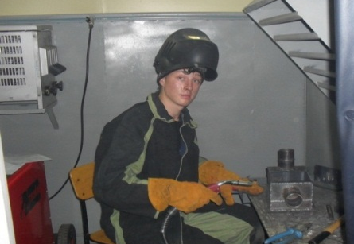
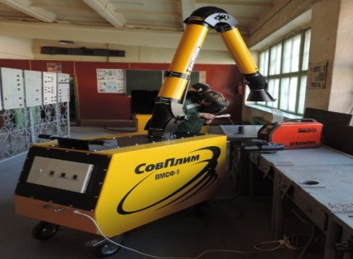
Материально-техническая база колледжа
СВАРОЧНЫЙ ЦЕХ
Благодаря комплексу уникального оборудования в цехе может производиться:
Обучение новейшим сварочным технологиям
Резка металлов большой толщины
Ручная дуговая сварка покрытыми электродами конструкций любой сложности (на переменном и на постоянном токе)
Сварка алюминия и его сплавов
Сварка меди и ее сплавов
Сварка нержавеющей стали
Сварка углеродистых и высокоуглеродистых сталей в среде защитных газов
Оборудование:
рабочее место преподавателя;
10 рабочих мест обучающихся: защитные перегородки, сварочные столы, сварочные аппараты (газовые, электрические)
складские помещения: для металла, для расходных материалов
Система вентиляции, верстак металлический, наборы инструментов, тумба инструментальная, расходные материалы, огнетушители
Стол сварщика с фильтром «ССБ-1200/SP» (в модификации – стол преподавателя, с возможностью конфигурации в соответствии с решаемыми задачами
Фильтровентиляционный агрегат «ПМСФ-1/SP»

Slide 2
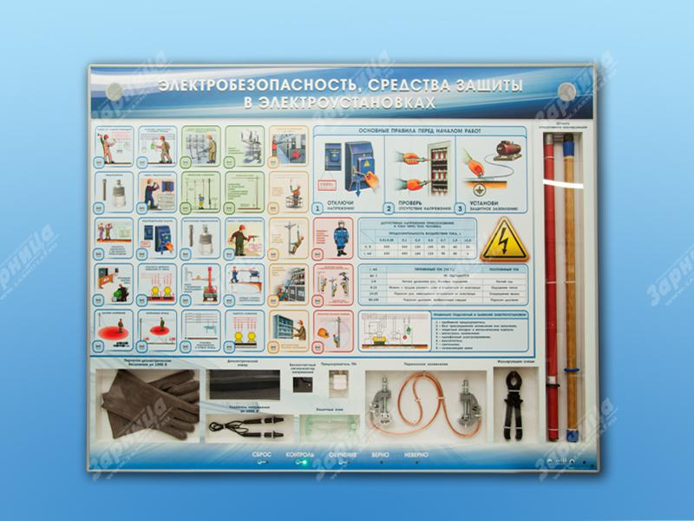
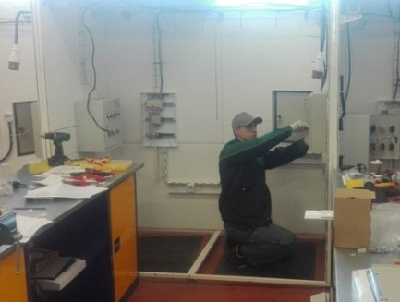
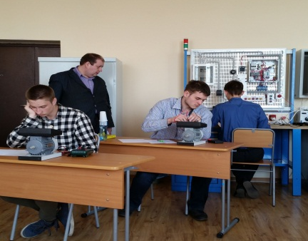
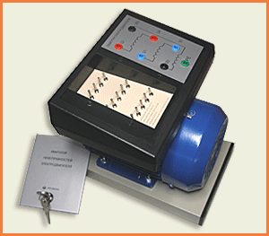
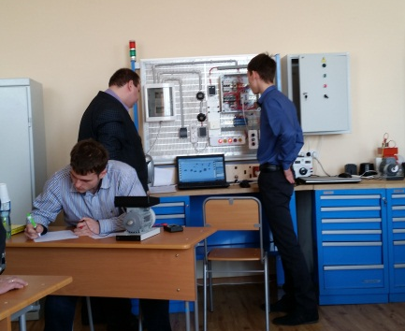
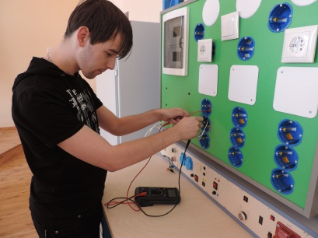
Материально-техническая база колледжа
ЭЛЕКТРОМОНТАЖНАЯ МАСТЕРСКАЯ
Комплекс оборудования позволяет:
отрабатывать навык практической работы по монтажу и ремонту электрооборудования
производить монтаж электросетей различной сложности
Оборудование:
рабочее место преподавателя;
рабочие места обучающихся;
Электрифицированные стенды-тренажеры:
«Электромонтажные технологии»
«Сборочно-монтажный стенд»
«Эксплуатация огнетушителей»
«Центральный электро-распределительный щит»
«Планы эвакуации» с маркерными фолиями
«Электробезопасность, средства защиты в электроустановках» с макетными образцам

Slide 3
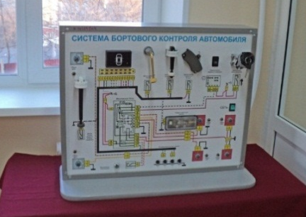
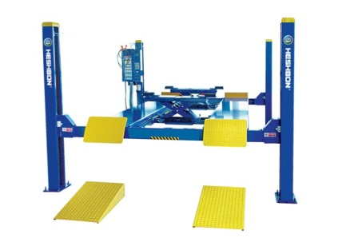
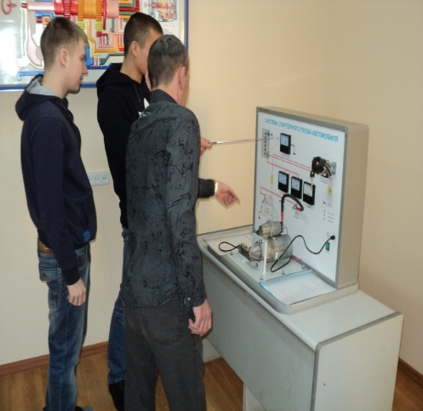
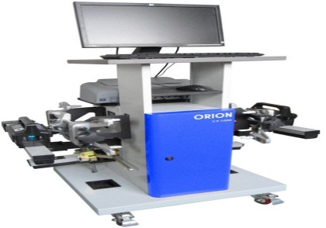
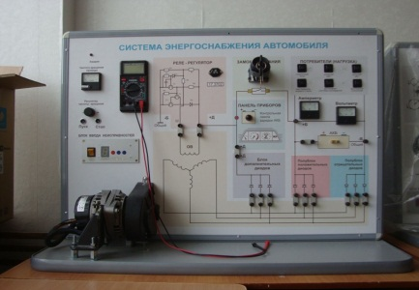
Материально-техническая база колледжа
МАСТЕРСКАЯ ПО ТЕХНИЧЕСКОМУ ОБСЛУЖИВАНИЮ И РЕМОНТУ АВТОТРАНСПОРТА
Оснащена:
современным диагностическим и вспомогательным оборудованием, которое позволяет отрабатывать навыки поиска неисправностей автомобилей, проведения текущего обслуживания и ремонта
Бензиновый двигатель на мобильной платформе;
Дизельный двигатель на мобильной платформе;
Четырехстоечный автомобильный подъемник грузоподъемностью 6000 кг ;
Балансировочный станок
Диагностический сканер
Стенд развал-схождения
Шиномонтажный стенд
Компрессор
Стенд измерения развал-схождения
Диагностическое оборудование: (Профессиональный Автомобильный диагностический сканер,
Диагностическая стойка, мультиметр, осциллограф, компрессометр, люфтомер, эндоскоп, стетоскоп, газоанализатор, пускозарядное устройство, вилка нагрузочная, лампа ультрафиолетовая, аппарат для заправки и проверки давления системы кондиционера, термометр;
Инструментальная тележка с набором инструмента
Стенды для оснащения лаборатории «Автомобильных эксплуатационных материалов»
Типовые комплекты:
«Система управления двухскоростным асинхронным двигателем»
«Система зажигания автомобиля»
«Система энергоснабжения автомобиля»
«Система стартерного пуска автомобиля»
«Система бортового контроля автомобиля»

Slide 4
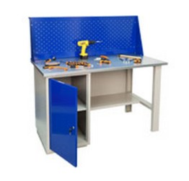
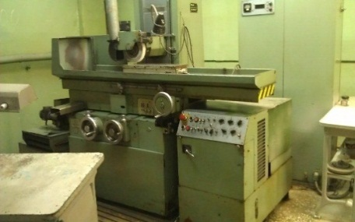
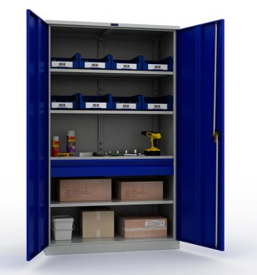
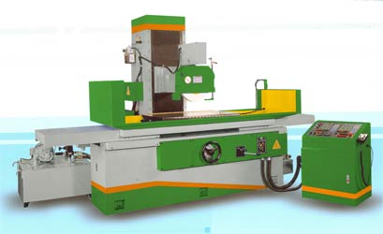
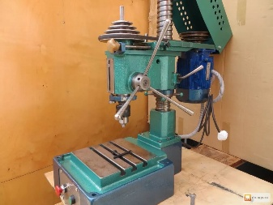
Материально-техническая база колледжа
СЛЕСАРНО-СТАНОЧНАЯ
МАСТЕРСКАЯ
Предназначена для:
получения навыков слесарного дела
изготовления слесарного инструмента и скобяные изделий для нужд колледжа
Оборудование
наборы слесарного инструмента
наборы измерительных инструментов
Станки:
сверлильный
токарно-фрезерный
плоско-шлифовальный
пресс гидравлический
Расходные материалы:
отрезной инструмент
комплекты средств индивидуальной защиты
огнетушители

Slide 5
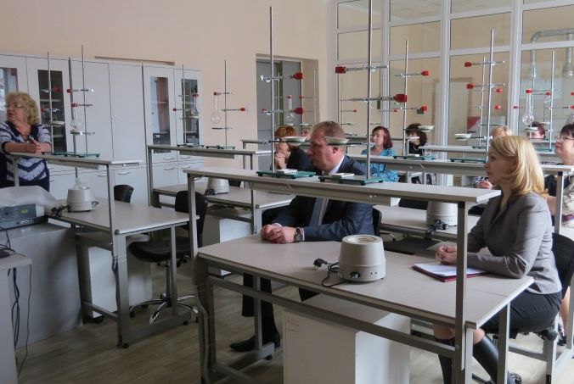
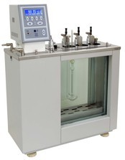
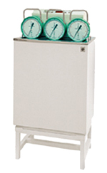
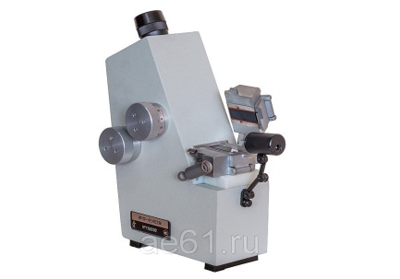
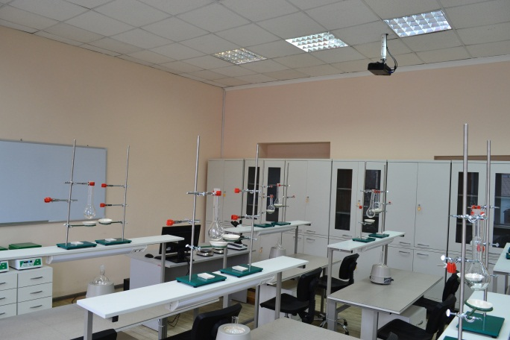
Материально-техническая база колледжа
ЛАБОРАТОРИЯ
«ХИМИИ И ТЕХНОЛОГИИ НЕФТИ И ГАЗА»
Предназначена для:
выполнения практических работ, связанных с получением основных продуктов неорганического и органического производства
Оборудование:
Аппарат для разгонки нефтепродукта
Термостат ВИС-Т-09-4
Колбонагреватель LT-250
Аппарат ТВ3-ЛАБ-01 температура испытаемого продукта определяется при помощи датчика температуры
Аппарат ТВО-ЛАБ-01 (температура вспышки)
Термостат жидкостный
Аппарат для определения коксуемости нефтепродуктов по Конрадсону
рН-метр, Секундомер
Печь муфельная с терморегулятором
Термостат LOIP LT-810 (ТЖ-ТС-01П) для определения плотности
Эталоны коррозии ЭТК для анализов по ГОСТ 2917, ГОСТ 6321, ISO 2160
Аппарат АКОВ-10 количественного определения содержания воды в нефтяных продуктах
Аппараты типов ТВО (ТВ-2) или полуавтоматические и автоматические типа АТВО (АТВ-2),по методу Кливленда
Аппарат для определения температуры застывания и помутнения дизельных топлив
Шкаф сушильный
Шкаф вытяжной

Slide 6
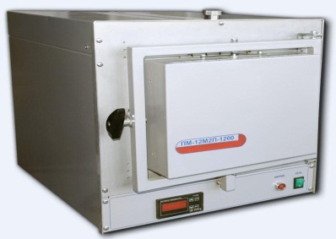
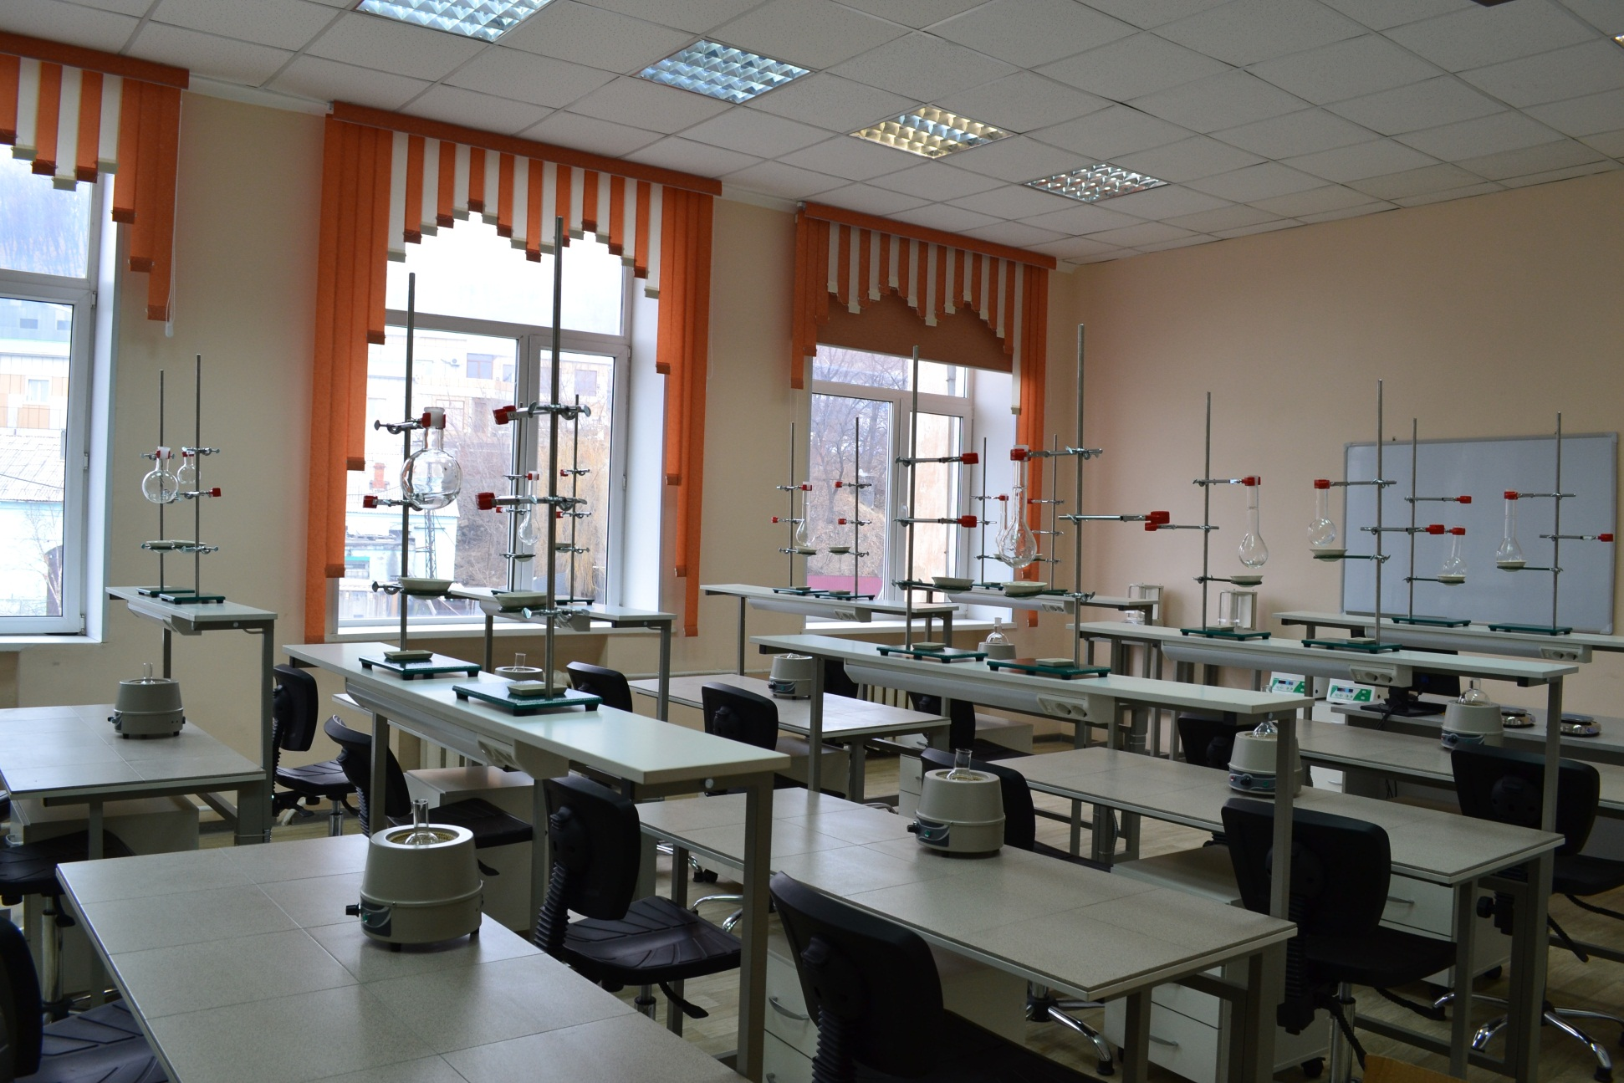
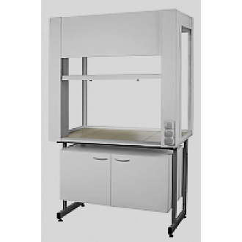
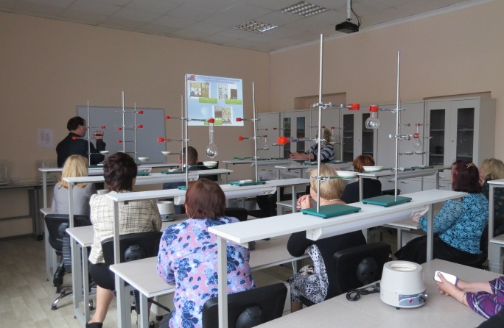
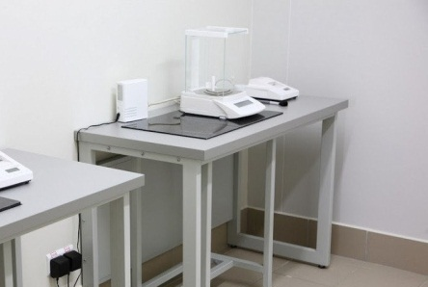
Материально-техническая база колледжа
ЛАБОРАТОРИЯ
«ОРГАНИЧЕСКАЯ ХИМИЯ»
Предназначена для:
проведения общих препаративно-органических работ
для разделения и очистки веществ
для анализа и синтеза органических соединений различными методами
Лаборатория состоит из трех блоков и трех комплектов лабораторных принадлежностей
Она снабжена унифицированной лабораторной мебелью
Оборудование:
Печь муфельная с терморегулятором
Плита нагревательная
Аналитические весы
Колбонагреватель
Магнитная мешалка
Центрифуга
Титратор автоматический
Шкаф сушильный
Шкаф вытяжной.
Шкаф вытяжной демонстрационный
Стол-мойка
Реактивы
Лабораторная посуда

Slide 7
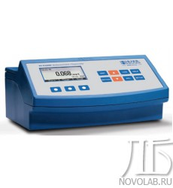
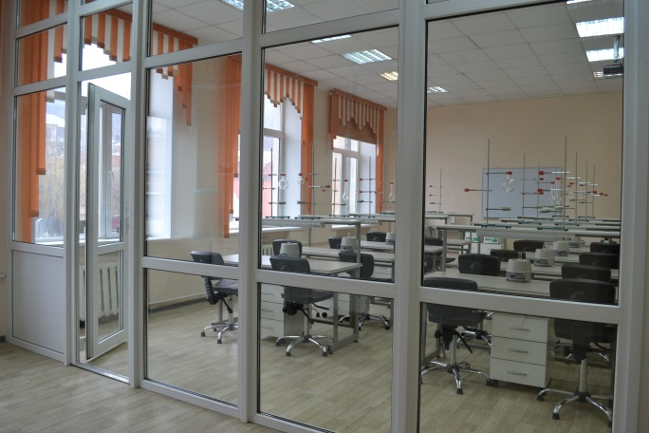
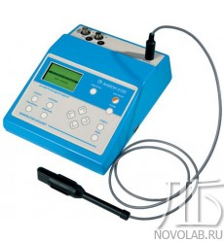
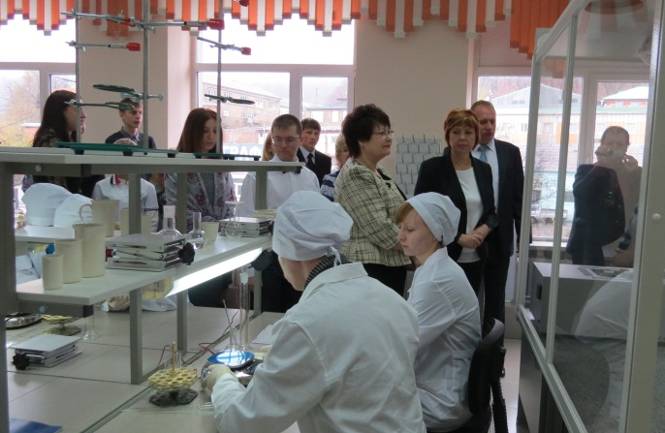
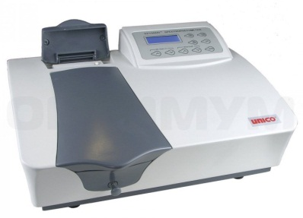
Материально-техническая база колледжа
ЛАБОРАТОРИЯ
«АНАЛИТИЧЕСКАЯ ХИМИЯ,
ФИЗИЧЕСКАЯ И КОЛЛОИДНАЯ ХИМИЯ»
Предназначена для:
проведения качественного анализа по аналитической химии, физической и коллоидной химии
Дает возможность организовать большое число лабораторных работ:
лаборатория рассчитана на 16 учебных мест и оснащена специальными лабораторными стендовыми столами, системой вытяжной вентиляции
Оборудование:
Лабораторный микроскоп
Центрифуга
Колбонагреватель
Печь муфельная с терморегулятором
Весы влагозащитные
Рефрактометр с подсветкой и доп. шкалой
Кюветки кварцевые разных жиаметров
Спектрофотометр
Шкаф сушильный
Шкаф вытяжной
Хроматограф
Магнитная мешалка
Аквадистиллятор

Slide 8
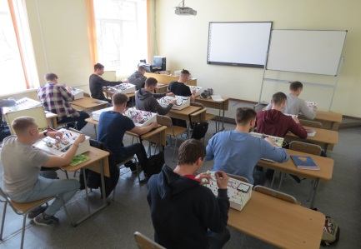
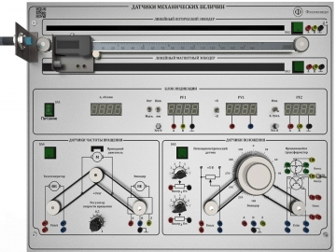
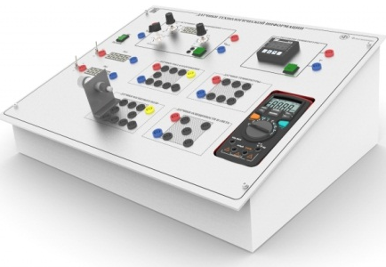
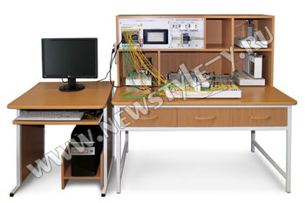
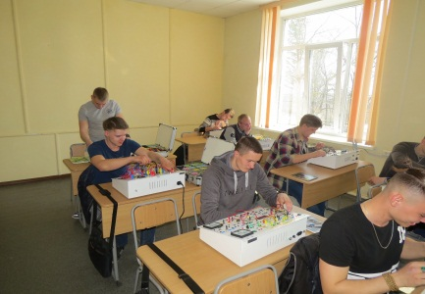
Материально-техническая база колледжа
ЛАБОРАТОРИЯ
«АВТОМАТИЗАЦИЯ ТЕХНОЛОГИЧЕСКИХ ПРОЦЕССОВ»
Позволяет:
выполнять сбор и обработку информации с первичных приборов
формировать управляющие воздействия для исполнительных устройств
Предназначена для:
проектирования, моделирования и создания систем управления сложными технологическими процессами и производствами
Для проектирования устройств локальной автоматики имеются типовые комплекты учебного оборудования:
«Основы автоматики»
«Промышленные датчики технологической информации»
«Физические объекты систем автоматизации»
«Промышленные датчики механических величин»

Slide 9
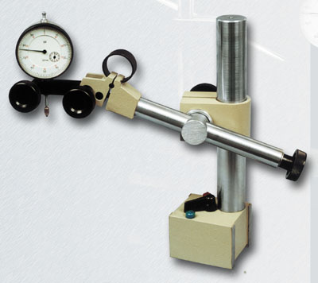
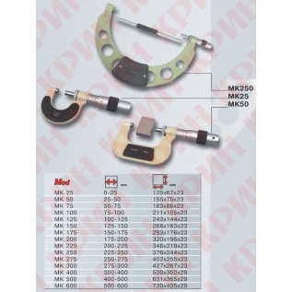
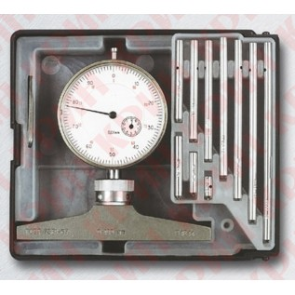
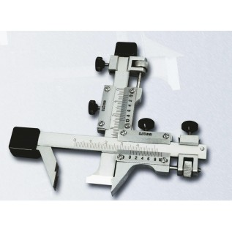
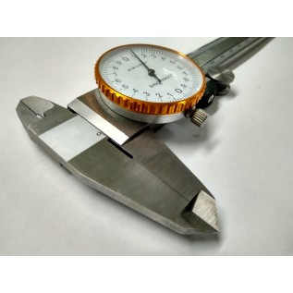
Материально-техническая база колледжа
ЛАБОРАТОРИЯ
«МЕТРОЛОГИИ»
Предназначена для:
общепрофессиональной подготовки специалистов технического профиля
Оснащена:
типовым оборудованием для приобретения студентами знаний и практических навыков в области обработки измерительной информации и эксплуатации средств измерений в рамках проведения лабораторных работ по профильным техническим дисциплинам
Оборудование:
Нутромер индикаторный НИ-50М (0,01) Кл. 2
Нутромер микрометрический НМ 75-175(0,01)
Индикатор ИЧ-25 кл. 1
Штангенциркуль ШЦ-I-150-0,1-1 ГОСТ 166-89 нерж.
Штангенциркуль ШЦ-II-250-0,05 ГОСТ 166-89 нерж.
Штангенциркуль ШЦК-I-150-0,02 ГОСТ 166-89 нерж.
Штангенглубиномер ШГ-250
Штангензубомер ШЗН-18
Глубиномер микрометрический ГМ-150 кл.2
Глубиномер индикаторный ГИ-100М
Микрометр гладкий МК 50 кл.2
Микрометр гладкий МК 200 кл.2
Шаблон радиусный № 1
Шаблон радиусный № 3
Стойка 15 СТ-М ТУ 2034-623-80
Стойка МС-29 (гибкая)
Штатив Ш-III, Штатив ШМ-III

Slide 10
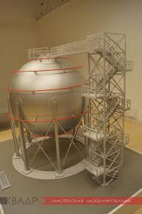
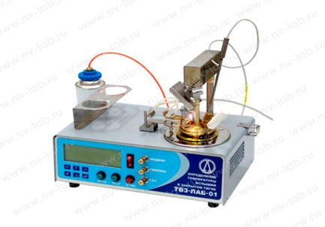
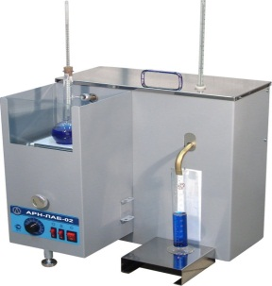
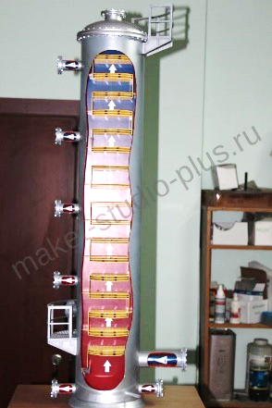

Материально-техническая база колледжа
МАСТЕРСКАЯ ТЕХНОЛОГИЧЕСКОГО ОБОРУДОВАНИЯ, ОБОРУДОВАНИЯ НЕФТЕГАЗОПЕРЕРАБАТЫВАЮЩЕГО ПРОИЗВОДСТВА
Предназначена для:
получения необходимого практического опыта по подготовке оборудования к безопасной эксплуатации при ведении технологического процесса,
обслуживания основного и вспомогательного оборудования с последующим контролем работы основного и вспомогательного оборудования, технологических линий, коммуникаций и средств автоматизации
Оборудование:
Запорная арматура с КОФ :
Задвижки клиновые литовые
Затворы обратные
Устройства переключающие предохранительных клапанов
Блоки предохранительных клапанов с устройствами переключающими
Клапана предохранительные пружинные
Фланец в комплекте с крепежными деталями: с шейкой для приварки, сквозной, приварной с впадиной под сварку, приварной внахлест (свободновращающийся), резбовой, заглушка.
Заглушки: эллиптическая, для труб, стальные
Фланцевые прокладки: паронитные, резиновые, фторопластовые, графитовые
Стенд для испытания на герметичность для клапанов
Стенд для испытания арматуры на прочность и герметичность водой

Slide 11





Материально-техническая база колледжа
МАСТЕРСКАЯ НАСОСНОГО ОБОРУДОВАНИЯ
Предназначена для:
овладения практическим опытом по обслуживанию насосных установок, оборудованных поршневыми и центробежными насосами
поддержания заданного давления перекачиваемых жидкостей (газа), контроля бесперебойной работы насосов, двигателей и арматуры обслуживаемого участка трубопроводов
Оборудование:
Стенд учебный «Поршневой насос»
Лабораторный стенд «Устройство и работа центробежного насоса»
Типовой комплект учебного оборудования "Рабочие процессы поршневого компрессора"
компрессор центробежный
Лабораторная установка для определения основных характеристик центробежного насоса, снятие срывных характеристик центробежного насоса
Макеты:
электроцентробежный насос
краны шаровые
задвижки клиновые
задвижки шиберные
Системой Квант-А-II
Система КВАНТ-ЛМ
Система динамической балансировка
Учебный стенд для проведения тренингов по балансировке роторов

Slide 12





Материально-техническая база колледжа
ЛАБОРАТОРИЯ ПРОЦЕССОВ И АППАРАТОВ
Предназначена для:
ведения технологического процесса переработки нефти, нефтепродуктов, газа, сланца и угля в соответствии с установленным режимом, регулирования параметров технологического процесса подачи сырья, реагентов, топлива, газа, воды, электроэнергии на обслуживаемом участке, предупреждения и устранения производственных инцидентов
Гидромеханические процессы и аппараты:
Определение скорости осаждения одиночных твердых частиц под действием силы тяжести
Исследование гидродинамических характеристик псевдоожиженного слоя. Установка: две стеклянные цилиндрические колонки; металлические сетки; вентилятор; объемный счетчик; вентили; электродвигатель; регулятор напряжения; дифференциальные манометры; переключатель.
Тепловые процессы и аппараты:
Экспериментальное определение коэффициента теплопроводности твердых материалов
Исследование процесса теплоотдачи при кипении однокомпонентной жидкости в условиях естественной и вынужденной конвекции в аппарате с мешалкой
Массообменные процессы и аппараты:
Изучение процесса абсорбции. Абсорбционная уставновка: колонна абсорбционная; гидрозатвор; вентили; датчики давления, температуры и концентрации соответственно; регистрирующий прибор; переключатель.
Изучение процесса ректификации в колонне периодического действия. Установка ректификации: колонна; куб; электронагреватель; дефлегматор; холодильник; сборник дистиллята; авотрансформатор; клапан; труба; кожух; экран; рубашка дефлегматора

Slide 13





Материально-техническая база колледжа
ЛАБОРАТОРИЯ ЭЛЕКТРОТЕХНИКИ И ЭЛЕКТРОНИКИ
Предназначена для:
получения базовой подготовки по теоретической и прикладной электротехнике
осваивания навыков практической работы по сборке типовых электрических схем, исследованию их рабочих и критических режимов
расчёта на основе формульных зависимостей электрические параметры элементов и понимания их значение для работы схемы и технологического процесса в целом
испытания параметров и режимов работы трансформаторов, электрических двигателей постоянного и переменного тока и т.д.
Оборудование:
Типовой комплект учебного оборудования "Электромеханика"
Типовой комплект учебного оборудования "Электрические цепи"
Типовой комплект учебного оборудования "Трехфазные электрические цепи"
Комплект радиоэлектронный
Модели электродвигателей
Лабораторные источники питания

Slide 14




Материально-техническая база колледжа
КАБИНЕТ БЕЗОПАСНОСТИ ЖИЗНЕДЕЯТЕЛЬНОСТИ
И ОХРАНЫ ТРУДА
Предназначен для:
студентов всех форм обучения и специальностей
Позволяет:
организовывать и проводить мероприятия по защите работающих и населения от негативных воздействий чрезвычайных ситуаций
предпринимать профилактические меры для снижения уровня опасностей различного вида
использовать средства индивидуальной и коллективной защиты
использовать безопасные приемы при работе с инструментами и приспособлениями
применять средства пожаротушения
оказывать первую помощь пострадавшим
Оборудование:
Электрифицированный стенд-тренажер "Эксплуатация огнетушителей" с разрезными агрегатами
Электрифицированный интерактивный стенд "Планы эвакуации" с маркерными фолиями
Электрифицированный стенд-тренажер "Этапы оказания первой помощи"
Интерактивный электрифицированный стенд "Электробезопасность, средства защиты в электроустановках" с макетными образцами
Электрифицированный стенд-тренажер "Знаки безопасности"

Slide 15





Материально-техническая база колледжа
ЛАБОРАТОРИЯ «ВИРТУАЛЬНЫЕ ТРЕНАЖЕРНЫЕ СИСТЕМЫ»
Предназначен для:
отработки практических навыков в виртуальной среде по различным направлениям:
Техническое обслуживание и ремонт автомобильного транспорта:
Моделирование автомобильных агрегатов для изучения их устройства, работы и правил демонтажно-монтажных работ
Монтаж, наладка и эксплуатация электрооборудования промышленных и гражданских зданий:
Система «Виртуальный механик – Электродвигатели» - изучение устройства и порядка разборки-сборки различных электрических двигателей
Электромонтажный тренажер – отработка правил подключения различного электрического оборудования
Переработка нефти и газа:
Системы ПЛАС различных объектов нефтепереработки
Система «Виртуальный механик – Насосы и запорная арматура» - изучение устройства и порядка разборки-сборки различных насосов, задвижек и вентилей
Набор виртуальных лабораторных работ – гидродинамика

Slide 16





Материально-техническая база колледжа
ДЕТСКИЙ РАЗВИВАЮЩИЙ ЦЕНТР
Современная общеразвивающая программа для детей раннего возраста (от 1,5 лет) способствует развитию у малышей социальных навыков и уверенности в себе, знаний об окружающем мире, внимания, усидчивости
На занятиях по развитию речи дошкольники в игровой форме учатся грамотно излагать свои мысли, формулировать ответы на вопросы, а также выговаривать все звуки.
Сказкотерапия
В доступной и самой близкой для детей форме - сказочных историях и фантастических приключениях - корректируется поведение ребят любого возраста, прививаются правильные ценности, раскрывается детский потенциал
В школе декоративной мозаики дети от 4 до 12 лет развивают мелкую моторику и художественный вкус. Дети с удовольствием занимаются мозаикой, создают собственные проекты, выполняя их в мозаичной технике, делают разноцветные мозаичные модули. Мозаика помогает ребёнку развить его внутренний мир, даёт возможность самовыражения
Является учебным полигоном для студентов всех форм обучения специальностей «Преподавание в начальных классах» и «Дошкольное образование»

Slide 17









Материально-техническая база колледжа
В планах колледжа модернизация и оснащение
следующих лабораторий и мастерских
ЛАБОРАТОРИЯ
«РОБОТОТЕХНИКА»
ЛАБОРАТОРИЯ
«УЧЕБНЫЙ КОНДИТЕРСКИЙ ЦЕХ»
ЛАБОРАТОРИЯ
«УЧЕБНАЯ КУХНЯ РЕСТОРАНА »
ПАРИКМАХЕРСКАЯ-МАСТЕРСКАЯ
ЭЛЕКТРОМОНТАЖНЫЙ ПОЛИГОН

Slide 18







Образование с комфортом
Для обучающихся колледжа имеются комфортные общежития на 304 койко-мест, библиотека с читальным и компьютерным залом, медицинский блок с прививочным кабинетом, изолятором, кабинет педагога – психолога, спортивный зал, спортивная площадка, оборудованный скалодромом, столовые с буфетом, актовый зал, оснащенный современной аудио-видеоаппаратурой

Slide 19



Материально-техническая база колледжа
Библиотека колледжа
оказывать услуги студентам и преподавателям, располагая современной оргтехникой
Оборудование и материальная база
Современная библиотека с читальным залом на 35 посадочных мест
Фонд учебной литературы насчитывает свыше 24 тыс. экземпляров
Читальный зал библиотеки оснащен современными компьютерами с выходом в Интернет
Электронно-библиотечная система «Знаниум.сом»
Предназначена для:
студентов и преподавателей всех форм обучения и специальностей
Позволяет:
организовать информационное обслуживание читателей
предоставить неограниченный доступ к информации и новым знаниям, приветствует и поддерживает интерес к чтению и просвещению, вооружает обучающихся навыками непрерывного самообразования
формировать и развивать у читателей навыки независимого библиотечного пользователя: обучать поиску, отбору и критической оценке информации

Slide 20



Материально-техническая база колледжа
Спортивный зал,
спортивная площадка,
теннисная комната
Предназначен для:
Студентов отделений всех форм обучения и специальностей
Позволяет:
проводить учебные занятия по физической культуре; секционные внеучебные занятия по видам спорта: волейбол, баскетбол, настольный теннис, секцию скалолазание
организовывать и проводить спортивные и отборочные соревнования, фестивали
Оборудование:
специально оборудованная спортивная площадка в рамках гранта для специальности «Правоохранительная деятельность»
в спортивных залах : шведская стенка для занятий общей физической подготовкой; волейбольная сетка; ферма с баскетбольными кольцами; оборудована стена для скалолазания
столы настольные для тенниса

Slide 21



Материально-техническая база колледжа
Актовый зал
Предназначен для:
студентов отделений всех форм обучения и специальностей
Позволяет:
организовывать и проводить общеколледжные мероприятия по воспитательному направлению
колледжа
организовывать и проводить краевые мероприятия в рамках работы Стажировочной площадки
Оборудование:
Светодиодный экран
Усилитель с колонками
Микшер
Устройство беспроводных микрофонов
Микрофоны и стойки
Ноутбук
230 посадочных мест

Slide 22




Материально-техническая база колледжа
Общежития колледжа
общежития для проживания студентов находятся по адресам: по ул. Находкинский проспект -44, ул. Дзержинского -9
предназначены для студентов отделений очной формы обучения всех специальностей
количество койко-мест- 304
Оборудование и помещения:
Мебель (в комнатах общежития)
Электрические титаны (в постирочной и душевой)
Стиральные машинки (в постирочной)
Электрические печки (в кухне)
Душевые комнаты
Комната отдыха
Спортивный зал

Slide 23


Материально-техническая база колледжа
Столовые и буфет колледжа
Предназначены для:
студентов отделений всех форм обучения и специальностей
Столовые находятся по адресам: ул. Дзержинского 9, Находкинский проспект 44, ул. Пирогова17
Позволяют:
организовать питание обучающихся и преподавателей
организовать бесплатное питание студентам, проживающим в общежитии и имеющим категорию, подтверждённую документами
Оборудование:
Посадочные места -180 мест (3 столовые)
Электроплиты
Разделочные столы
Холодильное оборудование
Духовые шкафы
Электрическая сковорода
Мойки для посуды

